Slide 1
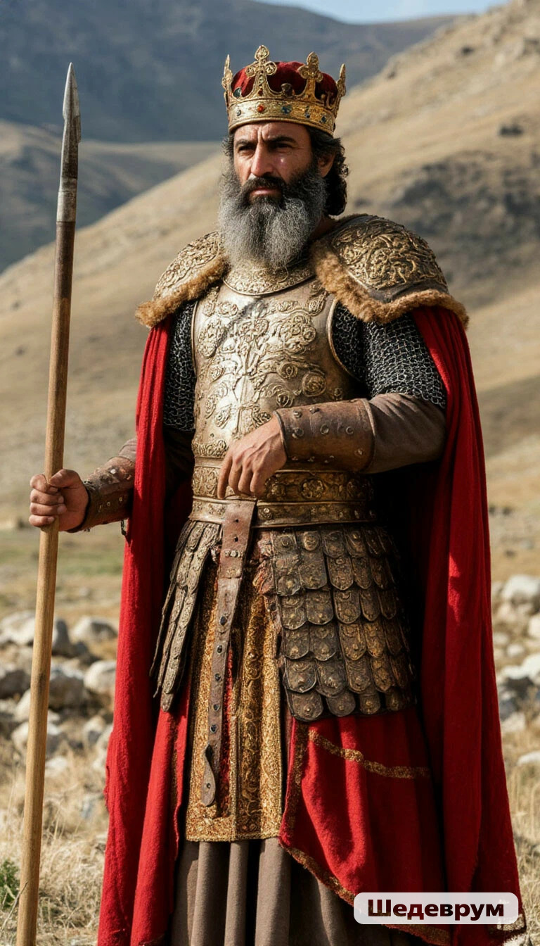
Վանի թագավորները
Արամե, Սարդուրի

Slide 2
Արամե
Վանի թագավորության կազմավորման նախադրյալների վերաբերյալ տարբեր տեսակետներ կան։ Նման նախադրյալներ են համարվում առևտրային ուղիների փոփոխությունը և ասորեստանյան հարձակումների աճին դիմագրավելու անհրաժեշտությունը:

Slide 3

Այդ հարձակումները կարող էին լեռնաշխարհի ցեղային միություններին մղել համագործակցելու կենտրոնական ղեկավարության ներքո: Այսպիսով՝ Ք. ա. I հազարամյակի սկզբին Նաիրի երկրնե­րի դաշնությունը, չնայած աշխարհագրական խոչընդոտներին, ի վերջո հանգում է կենտրոնաձիգ իշխանության գաղափարին:

Slide 4
Սարդուրի I
Ասորեստանյան զորքերի կողմից մայրաքաղաքի ավերումից հետո անհրաժեշտություն էր առաջացել կառուցելու նոր մայրաքաղաք։ Դա իրագործում է Սարդուրի I (Ք.ա. մոտ 835-825) արքան, որն արդեն իրեն կոչում էր «մեծ արքա, հզոր արքա, տիեզերքի արքա, Նաիրիի արքա»։ Նա Վանա լճի արևելյան ափի վիթխարի ժայռի լանջին կառուցեց Տուշպա մայրաքաղաքը, որը
դարձավ թագավորության տնտեսական և քաղաքական կենտրոնը։

Slide 5
Տուշպա-վան
Տուշպայի
դերակատարումն այնքան նշանակալի էր, որ Իշպուինիի և Մենուայի համատեղ
գահակալության շրջանից սկսած՝ «Տուշպա քաղաքի կառավարիչ» տիտղոսը
դարձավ արքայական տիտղոսաշարի անբաժան մասը: Հաջողությամբ շարունակելով պայքարը՝ Սարդուրին նաև կարողացավ չեզոքացնել ասորեստանյան սպառնալիքն ու զգալիորեն ընդլայնեց պետության սահմանները դեպի արևելք։

Slide 6
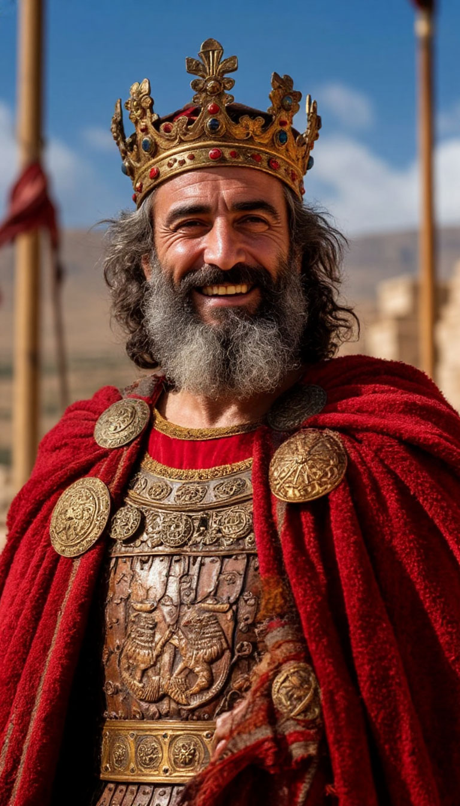
Վերելք
Այս արքայի ժամանակաշրջանից արդեն սկսվեց
Վանի թագավորության վերելքը։ Սարդուրի արքայի մյուս կարևոր նորարարությունն էր սեպագրի ներմուծումը։ Վանի թագավորությունից մեզ հասած առաջին սեպագիր արձանագրությունները հայտնի են Սարդուրիի անունով և գրված են ասուրերենով:

Slide 7
Ավառտ
Պրեզենտացիան սարքել են Նոյ Գրիգորյանն ու Տրդատ Գաբոյանը

